Slide 1


قواعد البيانات
Database - MYSQL
م.إيمان بني عيسى

Slide 2

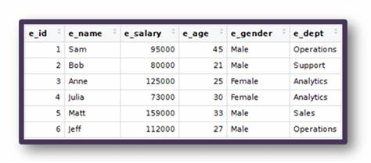
ما هي قاعدة البيانات (Database)؟
هي عبارة عن مجموعة من المعلومات المُنظّمة بطريقة تسمح الوصول إليها، وتعديلها، وإدارتها بسهولة. يتم استخدام قواعد البيانات من قِبَل المنظّمات من أجل تخزين المعلومات، واسترجاعها، وإدراتها.

Slide 3
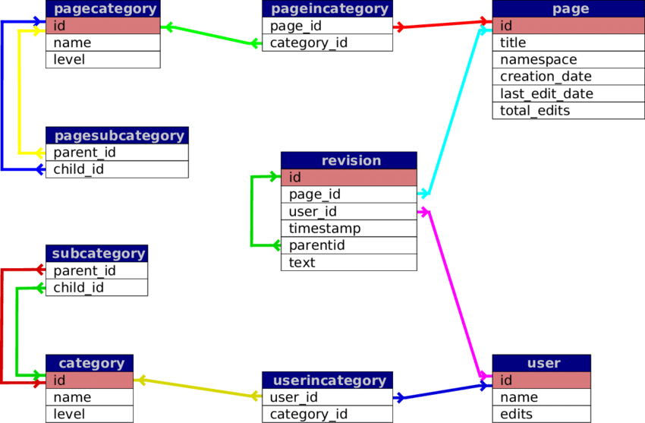
ما هي قاعدة مخطط قاعة البيانات (Schema) ؟
مخطط أو هيكلة قاعدة البيانات كيفية تنظيم البيانات داخل قاعدة بيانات علائقية. ويتضمن هذا القيود المنطقية مثل أسماء الجداول والحقول وأنواع البيانات والعلاقات بين هذه الكيانات.

Slide 4
المقدمة
تطور أنظمة تخزين البيانات:
  لعصورالقديمة: النقوش الحجرية.
  الخمسينيات : الانظمه الهرمية والشبكية.
  السبعينيات : قواعد البيانات العلائقية Rational Database Model (RDM).
  أنظمةإدارة قواعد البيانات :(DBMS)
    Oracle
    SQL Server

Slide 5
أنواع قواعد البيانات
Relational Databases (SQL).
NoSQL Databases.
Object-Oriented Databases.
Distributed Databases.

Slide 6
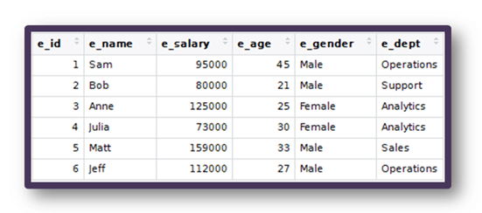
المفاهيم الأساسية
– Tables الجداول:
  هو الهيكل الأساسي في قاعدة البيانات العلائقيه يتكون من صفوف و اعمدة تخزن به البيانات

Slide 7
المفاهيم الأساسية
– Fields الحقول:
  اسم العمود: هو جزء من الجدول يحتوي على نوع معين من البيانات،مثل الاسم أوالعنوان.

Slide 8
المفاهيم الأساسية
– Records السجلات:
مجموعة القيم المرتبطة ببعضها عبر كل الأعمدة، وتمثل كائن /كيان واحد.

Slide 9
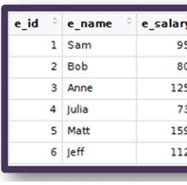
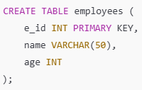
المفاهيم الأساسية
– Primary Key المفتاح الأساسي:
  هو حقل فريد يميزكل سجل في الجدول،مما يمنع التكرار للقيم .

Slide 10
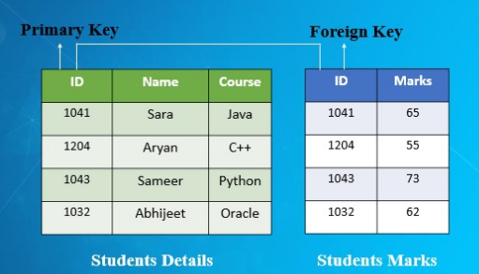
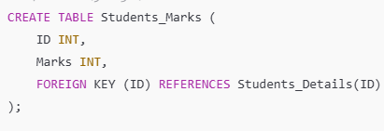
المفاهيم الأساسية
– Foreign Key المفتاح الأجنبي:
  هو حقل في جدول يشيرإلى المفتاح الاساسي في جدول آخر،مما يربط بين الجداول.

Slide 11
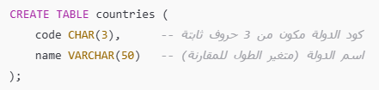
أنواع البيانات
الحروف :CHARACTER
  الحقل من هذا النوع يخزن سلاسل من الحروف يتم تحديد حجمها ( عدد االحرف) عند تعريف الجدول. يتم حجز حجم ثابت في قاعدة البيانات لكل حقل من هذا النوع بغض النظر عن عدد الاحرف المدخلة فعلا في الحقل. يسمى اختصارا CHAR الحروف المتغيرة.

Slide 12
أنواع البيانات
:VARYING CHARACTER
  مشابهه للنوع اعلاه لكن الحجم المحدد عند انشاء الجدول هو الحد الاعلى للأحرف التي يمكن ان تخزن في الحقل وليس مساحة التخزين التي سيتم حجزها للحقل. يقوم النظام بشكل ديناميكي بحجز مساحة التخزين حسب عدد االحرف املخزنة في الحقل فعليا. يستخدم الاسم VARCHAR للدلالة على هذا النوع من الحقول.

Slide 13
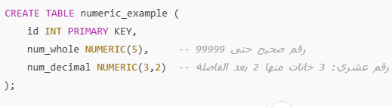
أنواع البيانات
:NUMERIC
هذا النوع من الحقول يخزن الارقام.
  يمكن تحديد عدد خانات الرقم (5) NUMERIC يخزن حتى 99999
  ويمكن تحديد الدقة (3,2) NUMERIC يخزن حتىالرقم 99.9 اي ثالث خانات ومنها خانتان بعد الفاصلة العشرية.

Slide 14
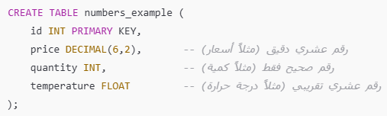
أنواع البيانات
:DECIMAL
شبيه جدا بNUMERIC و غالبية االنظمة تعتبرهما نوع واحد.
:INTEGER
شبيه بالسابق لكن لا يوجد ارقام بعد الفاصلة العشرية. يمكن اختصاره بINT .
:FLOAT
ارقام عشرية تحتوي الحقول من هذا النوع ارقام حقيقية. يمكن تحديد الدقة والمدى كما هو.

Slide 15
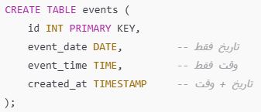
أنواع البيانات
:DATE يخزن تاريخ يوم محدد (YYYY-MM-DD).
:TIME يخزن وقت محدد. (HH:MM:SS)
  اي يخزن الساعة والدقيقة والثانية, يمكن تخزين اجزاء من الثانية ايضا بالإضافة لإمكانية مصاحبة الوقت برمز منطقة التوقيت.
:TIMESTAMP تضم هذه الحقول التاريخ والوقت بعض التطبيقات تسميه DATETIME. 2025-09-09 14:35:20

Slide 16
أنواع البيانات
الحروف :CHARACTER
  الحقل من هذا النوع يخزن سلاسل من الحروف يتم تحديد حجمها ( عدد االحرف) عند تعريف الجدول. يتم حجز حجم ثابت في قاعدة البيانات لكل حقل من هذا النوع بغض النظر عن عدد الاحرف المدخلة فعلا في الحقل. يسمى اختصارا CHAR الحروف المتغيرة.

Slide 17
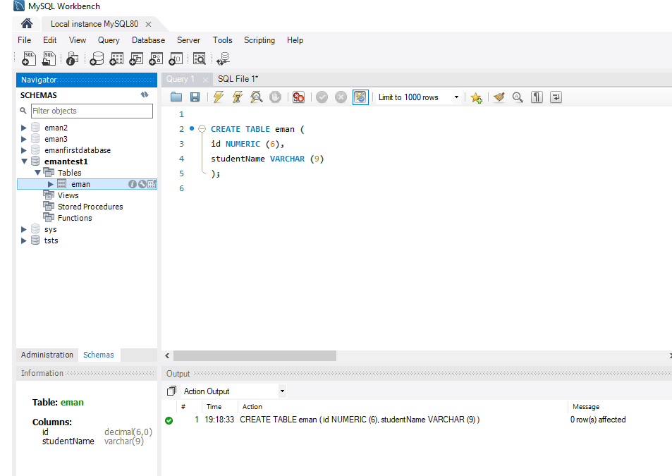
MySQL
برنامج مجاني لإدارة قواعد البيانات

Slide 18
Windowsعلى MySQLخطوات تثبيت
الخطوة 1: تحميل MySQL
ادخل على الرابط الرسمي: https://dev.mysql.com/downloads/installer/
اختر MySQL Installer for Windows.
  يوجد إصداران:
    Web Installer (حجمه صغير 2MB ويحتاج إنترنت وقت التثبيت).
    Full Installer (حجمه كبير ~400MB يحتوي كل شيء).
  أنصحك بـ Full Installer.
اضغط على Download ثم على الرابط الصغير:
"No thanks, just start my download".

Slide 19
Windowsعلى MySQLخطوات تثبيت
الخطوة 2: تشغيل المثبّت
  بعد تحميل ملف ‎.msi‎ اضغط عليه مرتين.
  إذا ظهرت رسالة من ويندوز، اختر Yes للموافقة
الخطوة 3: اختيار نوع التثبيت
  في نافذة MySQL Installer اختر:
    Developer Default لتثبيت الأدوات الكاملة: (Server Workbench + أدوات التطوير).
    اضغط Next.

Slide 20
Windowsعلى MySQLخطوات تثبيت
الخطوة 4: تثبيت الأدوات
  قد يطلب منك تثبيت برامج إضافية (مثل Visual Studio Tools).
  اضغط Execute وسيتم تحميلها تلقائياً.
الخطوة 5: إعداد قاعدة البيانات
  اختر نوع الخادم: Standalone MySQL Server.
  اختر وضع التشغيل: Development Computer.
  اضبط Port = 3306 (المفضل تركه كما هو).
  اختر Strong Password Encryption.

Slide 21
Windowsعلى MySQLخطوات تثبيت
الخطوة 6: إنشاء حسابات
  أدخل كلمة مرور قوية لحساب ( (rootالمسؤول.
  يمكنك إضافة مستخدمين إضافيين إن أردت.
الخطوة 7: إنهاء التثبيت
  اضغط Execute لتطبيق الإعدادات.
  بعد انتهاء الإعدادات اضغط .Finish
الخطوة 8: فتح MySQL
  يمكنك فتح MySQL Workbench لإدارة قواعد البيانات بواجهة رسومية.
  أو عبر Command Prompt:
  mysql -u root -p
  ثم أدخل كلمة المرور التي أنشأتها.

Slide 22
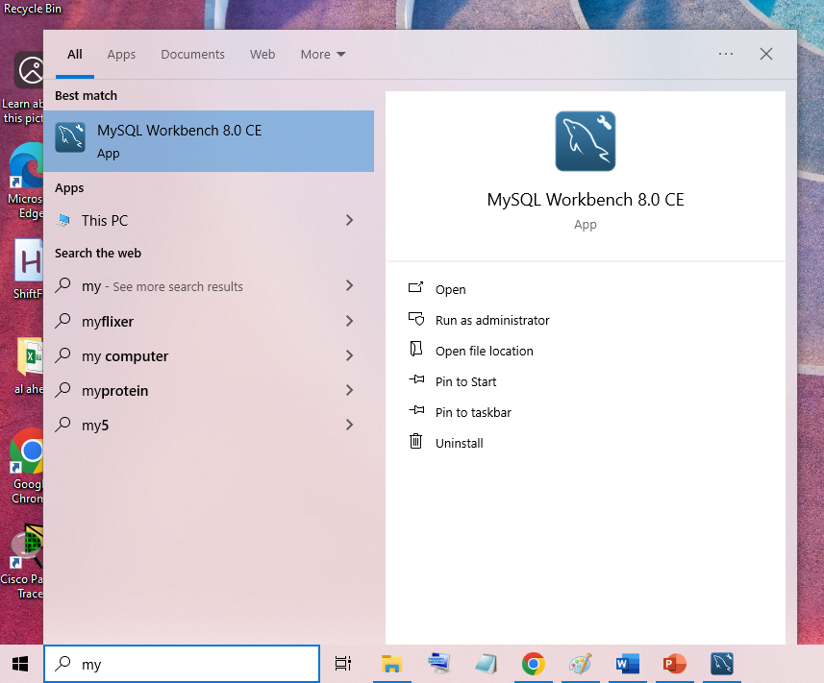
؟MySQLكيف افتح
Start -> MySQL Workbench 8.0 CE

Slide 23
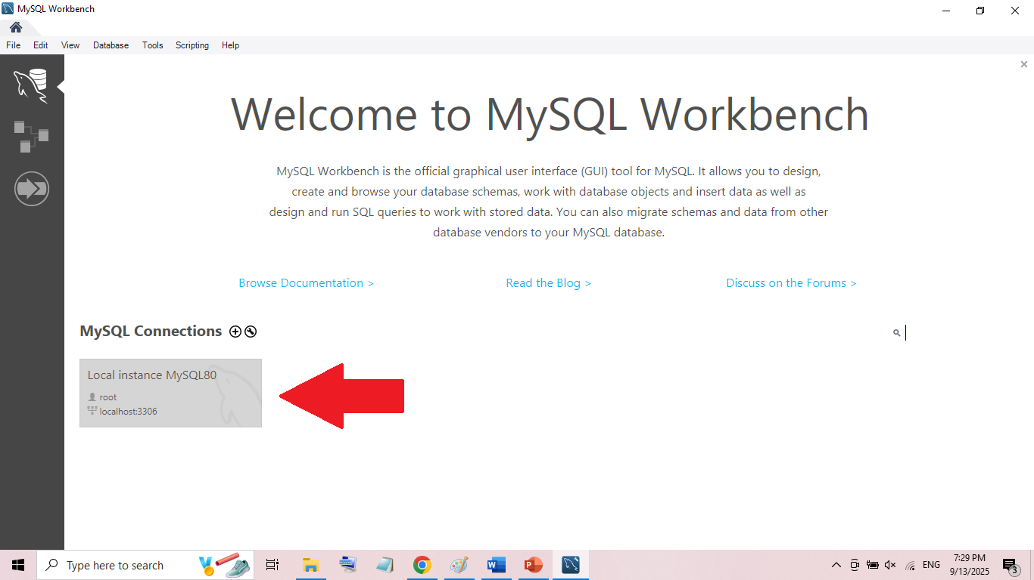
؟MySQLكيف افتح
انقر هنا سيطلب منك باسوورد اكتب: 1234

Slide 24
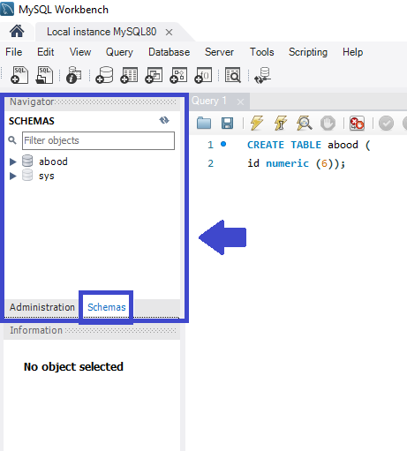
؟MySQLمحتويات شاشة
:Navigator – Schemas
نافذه تستطيع عرض قواعد البيانات و الجداول داخلها و ال Views Functions , و Procedures .

Slide 25
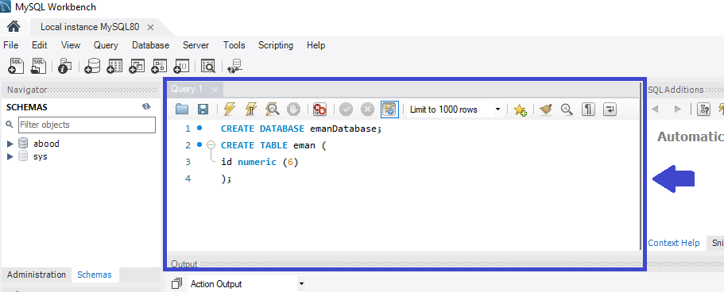
؟MySQLمحتويات شاشة
: SQL Editor
نافذه تنفذ الاوامر على قاعدة البيانات من انشاء جداول او الاضافه عليها او تعديلها او عرض محتوياتها .

Slide 26
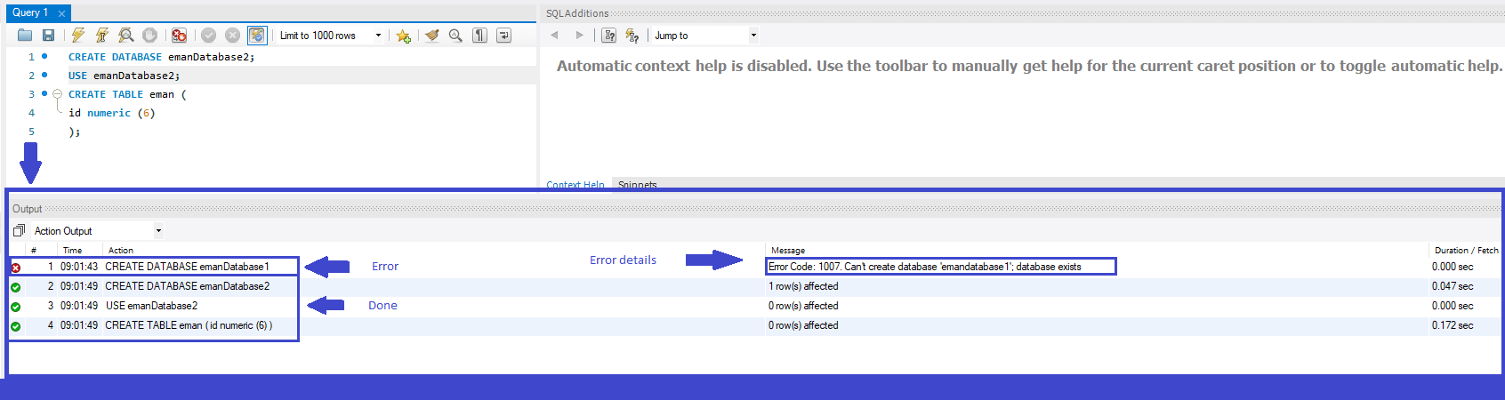
؟MySQLمحتويات شاشة
: Output
نافذه المخرجات تعطينا ما تم تنفيذه والاخطاء و تفاصيل عن الاخطاء .

Slide 27
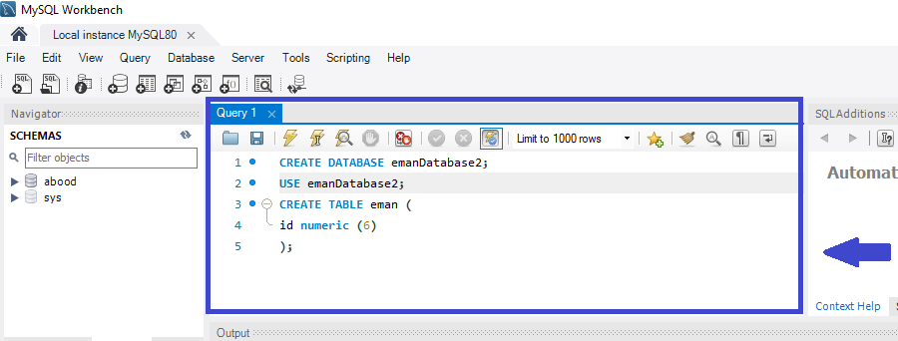
؟MySQLمحتويات شاشة
: SQL Editor
نافذه تنفذ الاوامر على قاعدة البيانات من انشاء جداول او الاضافه عليها او تعديلها او عرض محتوياتها .

Slide 28
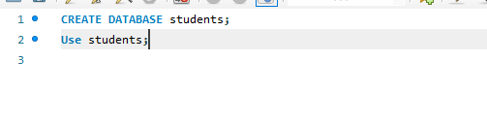
عمل :Database
Create Database database-name ;
كلمة محجوزه تعني انشاء
كلمة محجوزه تعني قاعدة بيانات
اسم قاعدة البيانات التي ترغب بإنشائها
فاصله منقوطه لانهاء الامر
USE database-name ;
كلمة محجوزه تعني اي قاعدة بيانات تريد استخامها للاضافه عليها

Slide 29
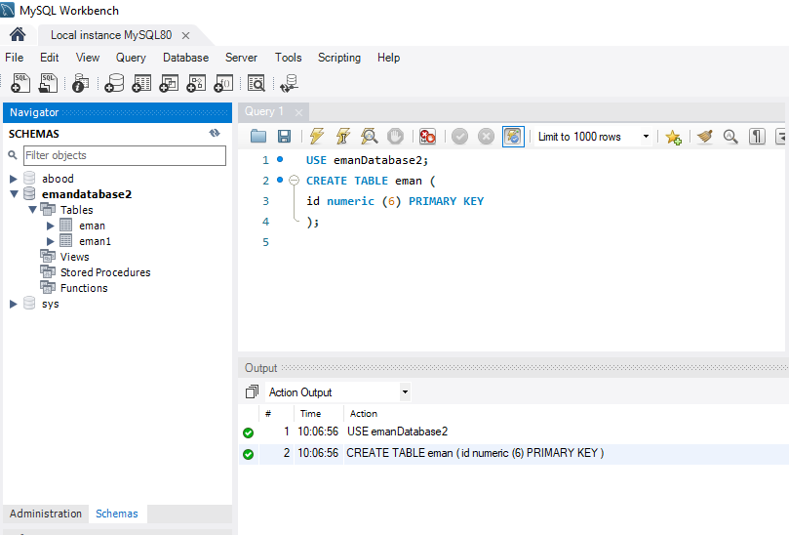
عمل :Table
كلمة محجوزه تعني جدول
كلمة محجوزه تعني انشاء
اسم الجدول الذي ترغب بإنشائه
Create TABLE table-name
(
variable-name variable-type (variable-size) ,
variable-name variable-type (variable-size)
) ;
قوس دائري لبداية الامر
اسم المتغير
نوع المتغير
حجم المتغير
قوس دائري و فاصله منقوطه لانهاء الامر
يجب اخيار قاعدة البيانات التي تريد اضافة الجدول عليها اولا

Slide 30
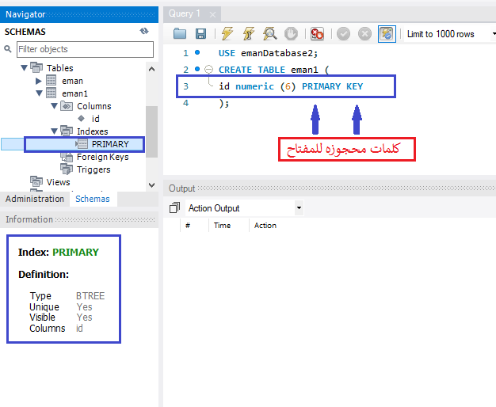
عمل : Primary Key
Create TABLE table-name
(
variable-name variable-type (variable-size) ,
variable-name variable-type (variable-size) PRIMARY KEY
) ;
اسم المتغير
نوع المتغير
حجم المتغير
كلمات مجوزه

Slide 31
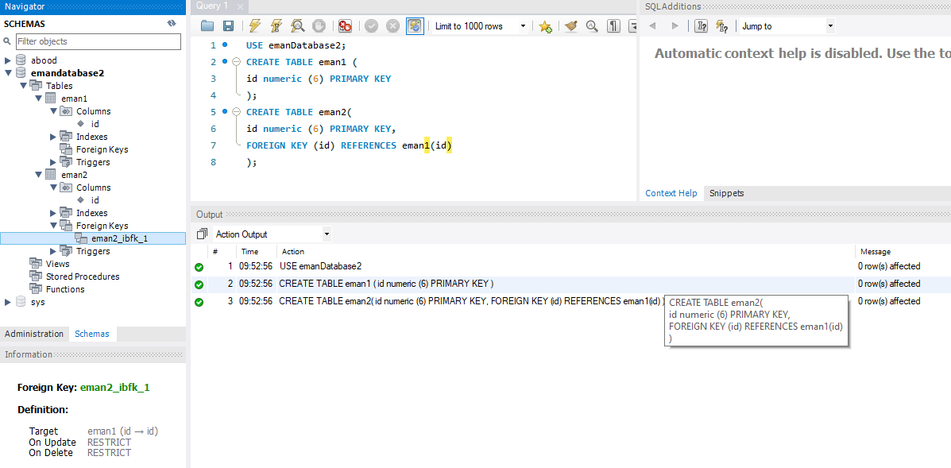
عمل : Foreign Key
اسم المتغير
Create TABLE table-name
(
variable-name variable-type (variable-size) ,
FOREIGN KEY (variable-name) REFERENCES table-name(variable-name)
) ;
كلمات مجوزه
اسم المتغير للجدول نفسه
كلمات مجوزه
اسم الجدول المرتبط معه
اسم المتغيرللجدول المرتبط معه
الجدول المرتبط معه
الجدول

Slide 32
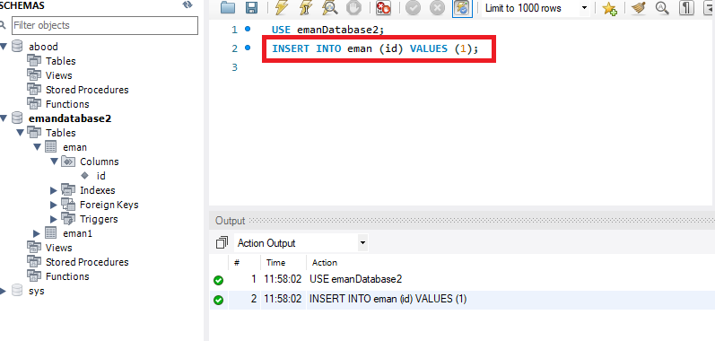
Insert اضافة صف:
كلمات مجوزه
كلمات مجوزه
اسم الجدول
INSERT INTO table-name
(variable-name , variable2-name)
VALUES
( VALUE1,VALUE2) ;
اسم المتغير
اسم المتغير2
كلمات محجوزه
الجدول المرتبط معه
الجدول

Slide 33
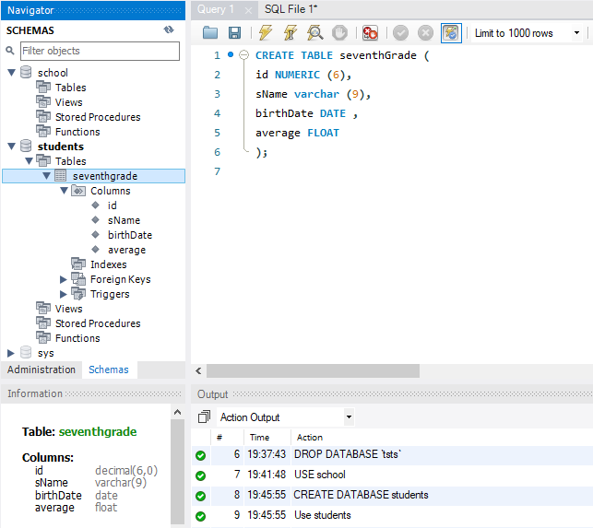

Slide 34
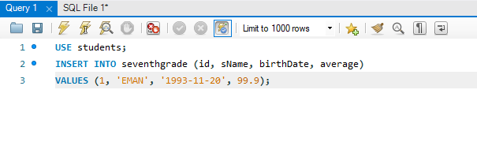
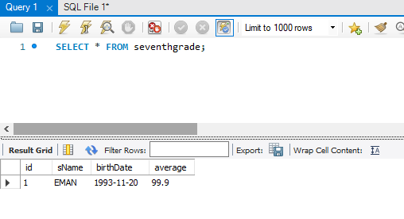

Slide 35
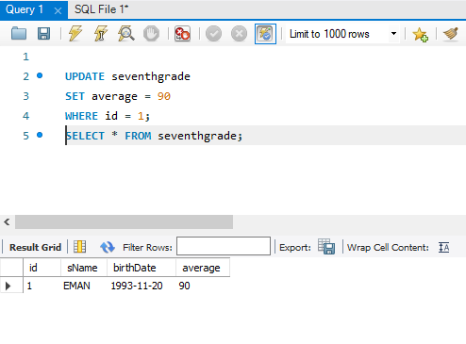
UPDATE تعديل:
كلمات مجوزه
كلمات مجوزه
اسم الجدول
UPDATE table-name
SET variable-name = new-value
WHERE
variable-name = value;
اسم المتغير
قيمه جديده
كلمات محجوزه
الشرط
الجدول المرتبط معه
الجدول

Slide 37
ALTER تغيير بنية الجدول بواسطة
إضافة عامود :
ALTER TABLE table-name ADD var-name var-type (var-size);
حذف عامود :
ALTER TABLE table-name DROP COLUMN var-name;
تغيير نوع الحقل :
ALTER TABLE table-name
MODIFY (var-name new-var-type(var-size));

Slide 38
ALTER تغيير بنية الجدول بواسطة
تغيير اسم الجدول:
RENAME TO new-table-name; ALTER TABLE table-name

Slide 39
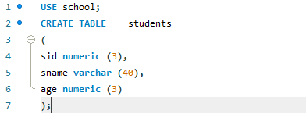
ALTER تغيير بنية الجدول بواسطة
عمل جدول:
USE school;
CREATE TABLE students
(
sid numeric (3),
sname varchar (40),
age numeric (3)
);

Slide 40
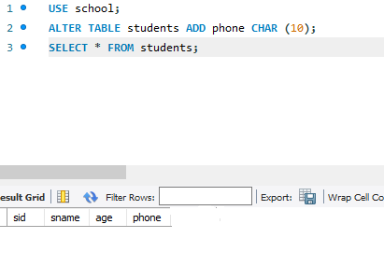
ALTER تغيير بنية الجدول بواسطة
إضافة عامود رقم هاتف:
USE school;
ALTER TABLE students ADD phone CHAR (10);
SELECT * FROM students;

Slide 41
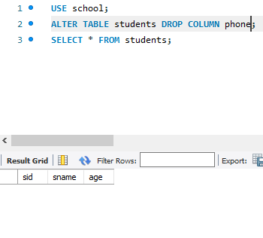
ALTER تغيير بنية الجدول بواسطة
حذف عامود رقم هاتف:
USE school;
ALTER TABLE students DROP COLUMN phone;
SELECT * FROM students;

Slide 42
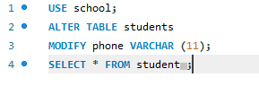
ALTER تغيير بنية الجدول بواسطة
تغيير نوع و حجم عامود رقم هاتف:
USE school;
ALTER TABLE students MODIFY phone VARCHAR (11);
SELECT * FROM students;

Slide 43
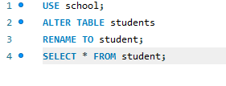
ALTER تغيير بنية الجدول بواسطة
تغيير اسم الجدول :
USE school;
ALTER TABLE students RENAME TO student;
SELECT * FROM student;

Slide 44
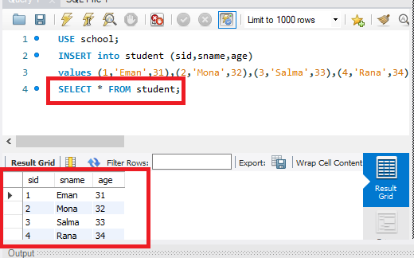
أمر : SELECT
يُستخدم لقراءة البيانات من قاعدة البيانات.
SELECT column1, column2, ...
FROM table_name;
OR
SELECT * FROM table_name;

Slide 45
USE school;
INSERT into student (sid,sname,age) values (1,'Eman',31),
(2,'Mona',32),
(3,'Salma',33),
(4,'Rana',34);
SELECT * FROM student;

Slide 46
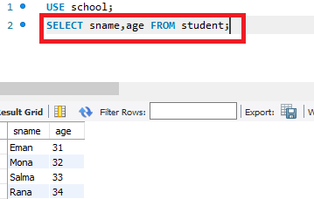
USE school;
SELECT sname,age
FROM student;

Slide 47
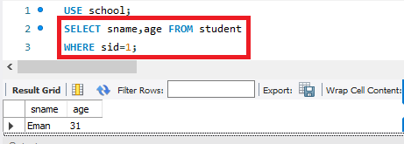
USE school;
SELECT sname,age FROM student
WHERE sid=1;

Slide 48
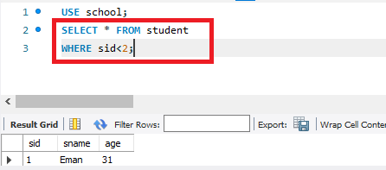
USE school;
SELECT * FROM student
WHERE sid<2;

Slide 49
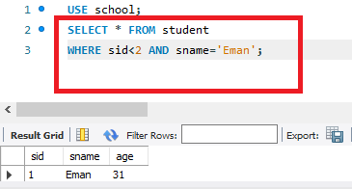
USE school;SELECT * FROM student
WHERE
sid<2 AND sname='Eman';

Slide 50
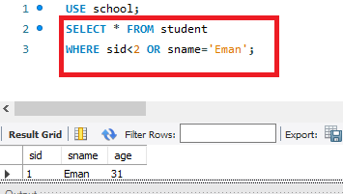
USE school;SELECT * FROM student
WHERE
sid<2 OR sname='Eman';

Slide 51
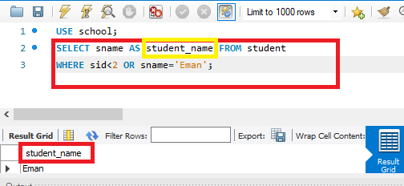
USE school;
SELECT sname AS student_name
FROM student
WHERE sid<2 OR sname='Eman';

Slide 52
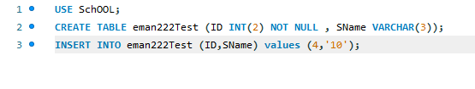
NOT NULL
لا يمكن ان يكون العامود المدخل خلاياه فارغة.
USE school;
CREATE TABLE eman2Test (
ID INT(2) NOT NULL , SName VARCHAR(3));
INSERT INTO eman2Test (ID, SName) values (4,'10');

Slide 53
DELETE FROM
حذف السجلات
لا يمكن ان يكون العامود المدخل خلاياه فارغة.
USE school;
DELETE FROM student WHERE sid=1;
select * from student;

Slide 54
حذف السجلات
حذف جميع السجلات الموجودة في الجدول مع البقاء
على تعريف الجدول اي يتم حذف السجلات دون الغاء
وجود الجدول، ويمكننا بعد ذلك إضافة سجلات على
الجدول.
DELETE FROM student;

Slide 55
ORDER BY الترتيب
تنازلي
USE School;
Select * FROM student
WHERE sid=1;
select * from student ORDER BY sid DESC;
تصاعدي
USE School;
Select * FROM student
WHERE sid=1;
select * from student ORDER BY sid;

Slide 56
GROUP BY
تُستخدم لتجميع البيانات المتشابهة في صف واحد حتى نستطيع تطبيق دوال.
مثل:SUM() COUNT() AVG() MAX() MIN()
SELECT Category, AVG(Price) AS AvgPrice
FROM Menu
GROUP BY Category;

Slide 57
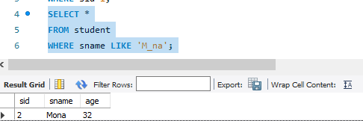
LIKE
مفيدة جدا لاسترجاع المعلومات عن طريق
جزء من الحقل.
% مجموعة حروف
_ حرف واحد
SELECT *FROM student WHERE sname LIKE 'M%a';
SELECT *FROM student WHERE sname LIKE 'M_na';

Slide 58
Select مع الدوال التجميع :
COUNT لحساب عدد القيم:
🔹 بدون DISTINCT – تحسب جميع القيم بما فيها المكررة:
USE school;
CREATE TABLE students
(id NUMERIC (2) primary key,
sname VARCHAR (10),
mark NUMERIC (3));
INSERT INTO students (id,sname,mark)
VALUES
(1,'SALEEM',93),(2,'',93),(3,'ABD',96),(4,'MOHAMMAD',94),(5,'MECHIAL',95);
SELECT count(mark) FROM students;

Slide 59
Select مع الدوال التجميع :
COUNT لحساب عدد القيم:
مع DISTINCT – تحسب القيم المختلفة فقط:
USE school;
SELECT count(DISTINCT mark)
FROM students;

Slide 60
Select مع الدوال التجميع :
SUM لحساب مجموع القيم الرقمية:
🔹 بدون DISTINCT:
USE school;
SELECT SUM(mark) FROM students;
🔹 DISTINCT:
USE school;
SELECT SUM(DISTINCT mark) FROM students;

Slide 61
Select مع الدوال التجميع :
AVG متوسط كل القيم الرقمية في العامود:
🔹 بدون DISTINCT:
USE school;
SELECT AVG(mark) FROM students;
🔹 DISTINCT:
USE school;
SELECT AVG(DISTINCT mark) FROM students;

Slide 62
Select مع الدوال التجميع :
MAX لإيجاد القيمة العظمى:
USE school;
SELECT MAX(mark) FROM students;
MIN لإيجاد القيمة الصغرى:
USE school;
SELECT MIN(mark) FROM students;

Slide 63
جمل الاستفسار المتداخلة
use school;
create table studentCourse (id numeric (2) primary key ,course varchar (10));
insert into studentCourse (id,course) values (1,'Math'),(2,'English'),(3,'Arabic');
SELECT sname,mark FROM students WHERE id IN
( SELECT id FROM studentCourse where course='Math');

Slide 64
ما هو الـ JOIN؟
الـ JOIN يُستخدم في SQL لربط جداول متعددة معًا من خلال عمود مشترك بينها (عادة يكون مفتاح أساسي أو مفتاح أجنبي).
customer
order
id
id
name
customer-id
Foreign key
phone
total_amount

Slide 65
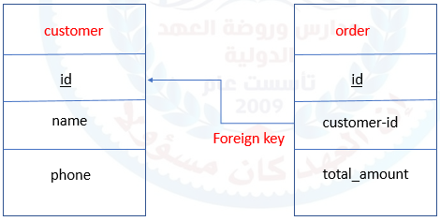
JOIN
CREATE DATABASE shop;
USE shop;
CREATE TABLE customer (
id NUMERIC PRIMARY KEY,
name VARCHAR(20),
phone VARCHAR(10)
);
CREATE TABLE orders (
id NUMERIC PRIMARY KEY,
customer_id NUMERIC,
total_amount DECIMAL(10,2),
FOREIGN KEY (customer_id) REFERENCES customer(id)
);

Slide 66
INSERT INTO customer (id, name, phone)
VALUES
(1, 'Ali Ahmad', '0799999999'),
(2, 'Sara Khaled', '0788888888'),
(3, 'Omar Hasan', '0777777777'),
(4, 'Lina Saleh', '0795555555');
INSERT INTO orders (id, customer_id, amount)
VALUES
(1, 1, 50.00),
(2, 1, 25.00),
(3, 2, 75.50),
(4, 3, 100.00),
(5, 3, 40.25);
JOIN

Slide 67
INNER JOIN
يعرض فقط الصفوف المشتركة بين
الجدولين (أي التي لها تطابق في العمود
المشترك).
SELECT customer.name, orders.id, orders.total_amount
FROM customer
INNER JOIN orders
ON customer.id = orders.customer_id;

Slide 68
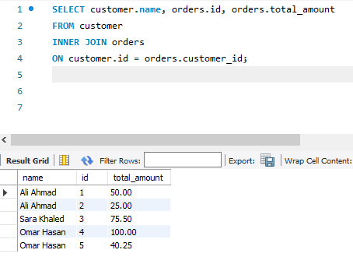
INNER JOIN

Slide 69
LEFT JOIN
يعرض كل صفوف الجدول الأيسر (الأول
في الاستعلام)،حتى لو لم يوجد تطابق في
الجدول الآخر.
النتيجة: جميع الزبائن يظهرون ،وإن لم يكن لديهم طلب، سيظهر مكان الطلب NULL
SELECT customer.name, orders.id
FROM customer
LEFT JOIN orders
ON customer.id = orders.customer_id;

Slide 70
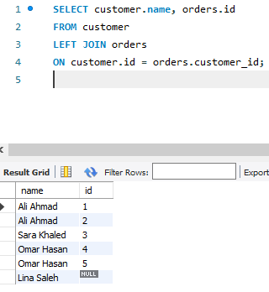
LEFT JOIN

Slide 71
RIGHT JOIN
أو RIGHT OUTER JOIN)عكس
الـ LEFT JOINيعرض كل صفوف
الجدول الأيمن.
SELECT customer.name, orders.id
FROM customer
RIGHT JOIN orders
ON customer.id = orders.customer_id;

Slide 72
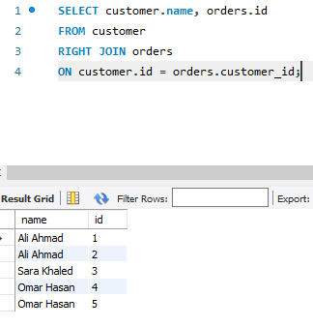
RIGHT JOIN

Slide 73
ما هو ER Diagram؟
هو رسم بياني ((Entity-Relationship Diagram يُستخدم لتصميم قاعدة البيانات قبل إنشائها فعليًا.
يوضح:
  الجداول (Entities)
  الأعمدة الأساسية (Primary Keys)
  المفاتيح الخارجية (Foreign Keys)
  نوع العلاقة بين الجداول :
    (1:1(
    (N:1)
    (M:N)

Slide 74
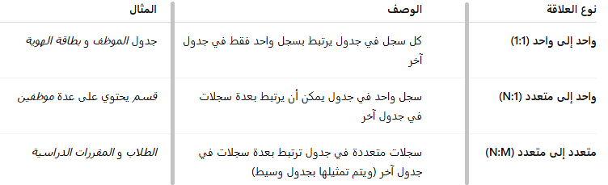
أنواع العلاقات في MySQL

Slide 75
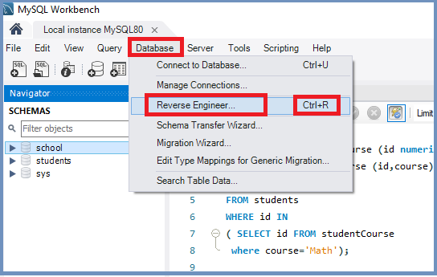
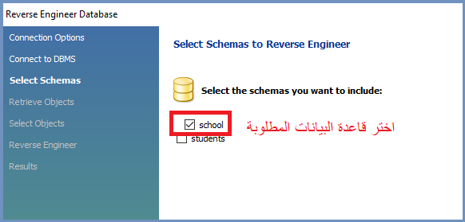
عمل ER Diagram في MySQL Workbench

Slide 76
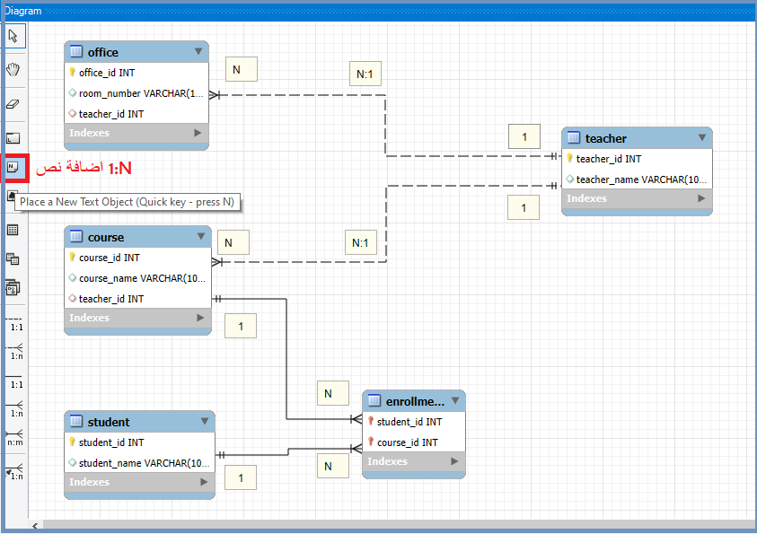
عمل ER Diagram في MySQL Workbench

Slide 77
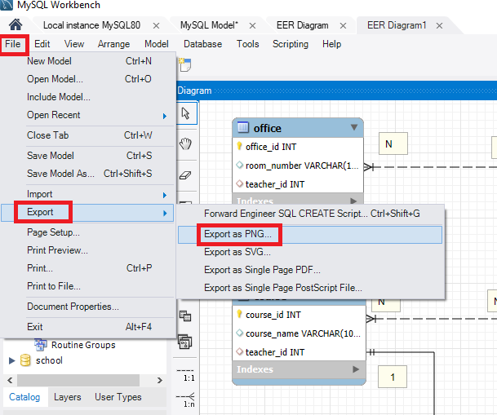
حفظ ER Diagram من MySQL Workbench

Slide 78
عمل ER Diagram
o-id
room
Relationship
office
M
1
i_id
t-id
teacher
1
tname
c-id
M
course
cname
1
t-id
M
c_id
enrolled
sname
student
M
1
Table
s_id
s-id
foreign Key
Primary Key

